Slide 1
萬 聖節鬼游戲
請進

Slide 2

這裡 有幾個人
6個
4個
10個

Slide 3
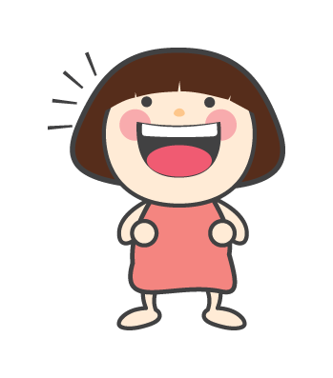
哈哈達
家由

Slide 4
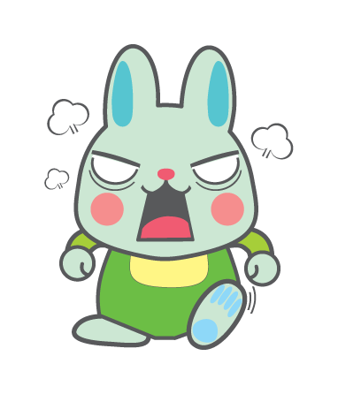
可惡
不要來了

